Slide 1
Spørgsmål 3
Andreas Blaabjerg
201510924
Redegør for .Nets komponentmodel og Lifecycle Management. Samt vis og forklar hvorledes man kan udvikle og anvende komponenter i C#.

Slide 2
Evolution
Vi startede med COM
COM gjorde det muligt at binde komponenter sammen
Der var krav fra applikationerne
De skulle selv sørge for at være integreret således at der kunne forbindes til dem. (DLL og lignende)
Samtidig kunne objekter ikke tale sammen direkte
Herefter kom .NET modelen

Slide 3
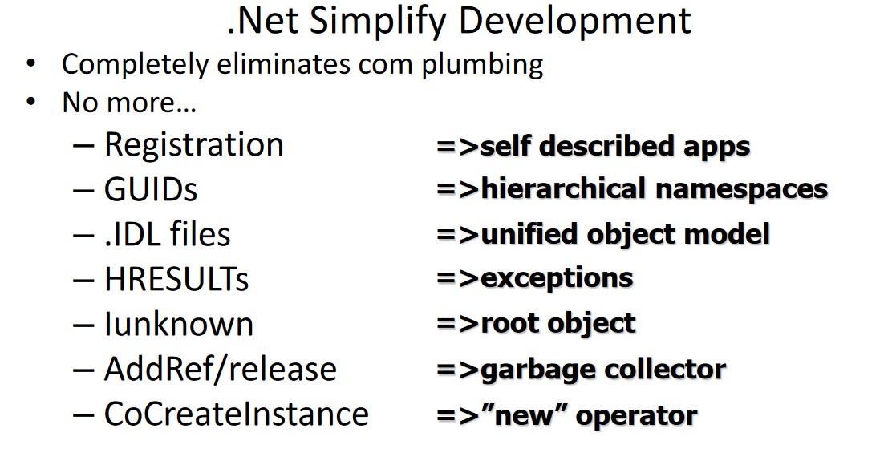
Model i .NET
.NET modellen gør det nemmere at bygge komponenter
Måden det sker på er ved at alle komponenter har samme fundament
Dette gør direkte kommunikation muligt mellem objekter I forskellige applikationer.
Dette er muligt grundet CLR common language runtime.

Slide 4
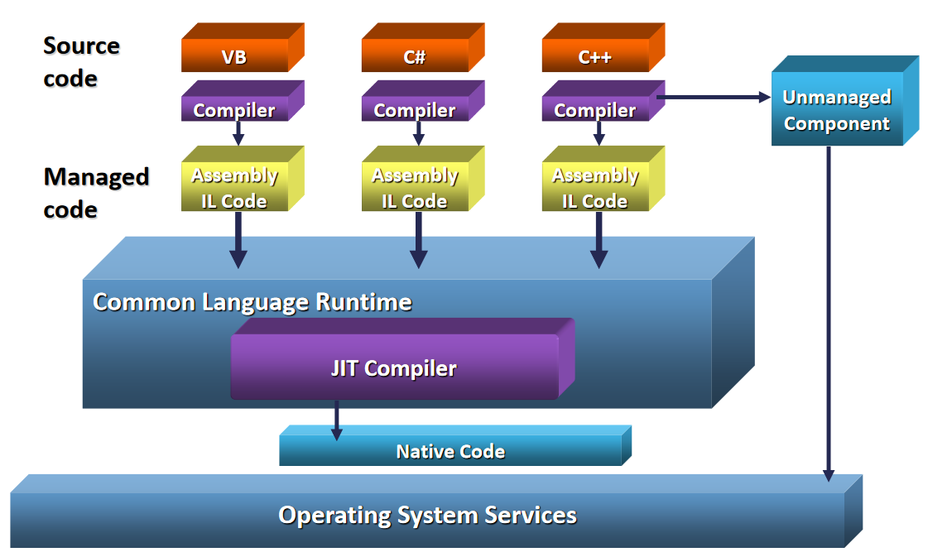
Execution model
Kilde: Lektions slides

Slide 5
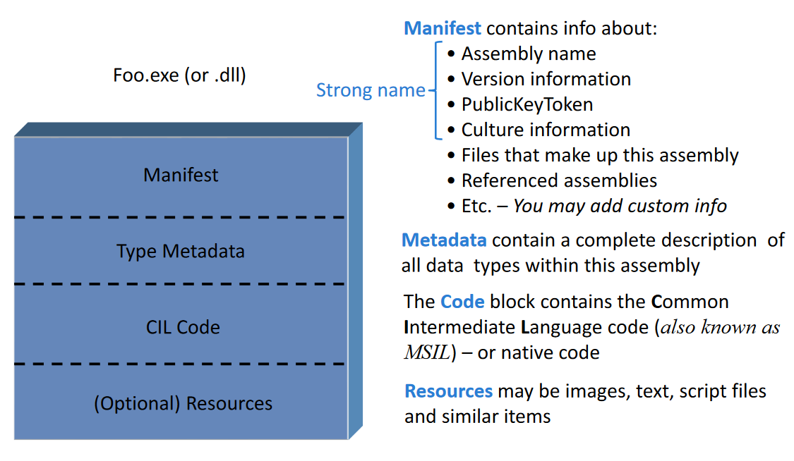
Assemblies
Som sagt skal ting I .NET ikke defineres, som I COM
Alle ting bliver genereret som metadata I vores assembly, hvor manifestet, kan delegere alle forventede resources og references

Slide 6
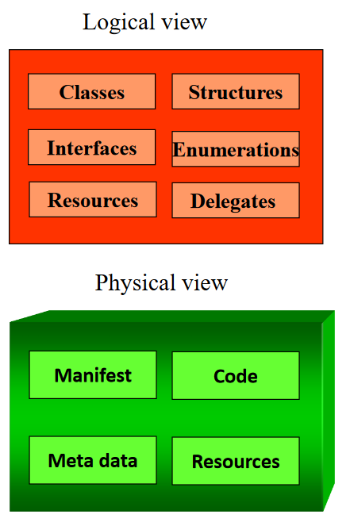
Assembly naming
Man skal være opmærksom på to slags navne inden for .NET komponenter
Assembly strongnames og Namespaces
Assembly strongnames = fysiske view. Opdelt I 4 dele:
Friendlyname
Version
Culture
PublickKeyToken.
Assemblies med same strongname forventes at være ens
Namespaces bruges når der er tale om det logiske view
To assemblies med samme namespace skaber ikke konflikt

Slide 7
versionering
Derfor kan versionering udfra strongnames vide om der er tale om en ny version eller ej.
Det er vigtigt at huske at versionere assemblies med strongnames da det er den eneste måde at finde andre assemblies på.
I det tilfælde at der kommer opdateringer I softwaren, kan der laves en brugerdefineret versionerings politik
Det ville bare være en XML fil der forspørger efter en opdateret assembly

Slide 8
Linking
I .NET kan der ikke ske statisk linking
Der er kun mulighed for dynamisk
I form af loadtime linking eller runtime linking

Slide 9
Lifecycle management
The garbage Collector
Memory Leak
Event
Weak References
Finalization

Slide 10
The garbage Collector
Garbage collectoren er en heap manager
Den har til opgave at sørge for at memory bliver allokeret og deallokeret afhængig om resourcer er blevet construeret eller destrueret, således at der ikke sker et memory overflow

Slide 11
Memory Leak
Memory leaks opstår når allokeret data fra et tidligere object ikke bliver deallokeret.
Kan ophobe sig og skabe memory issues I dit program som vil gøre det langsommere
Kan I nogen tilfælde forudsage at programmet crasher.

Slide 12
Event
Hvis der er et Komponent der skal reagere på modtagelsen af noget data vil events bruges.
Samme adfærd som fra Obsever pattern
ATM fra SWT

Slide 13
Weak References
En strong reference er en normal reference til et object.
En weak reference bruges til memory management. Den holder på referencen til et bestemt object og giver garbage collecteren mulighed for at ryde memory.
Hvis der er brug for objektet igen, kan koden for objektet loades ind igen fordi det har en weak reference.
“A weak reference permits the garbage collector to collect the object while still allowing the application to access the object.” - Microsoft

Slide 14
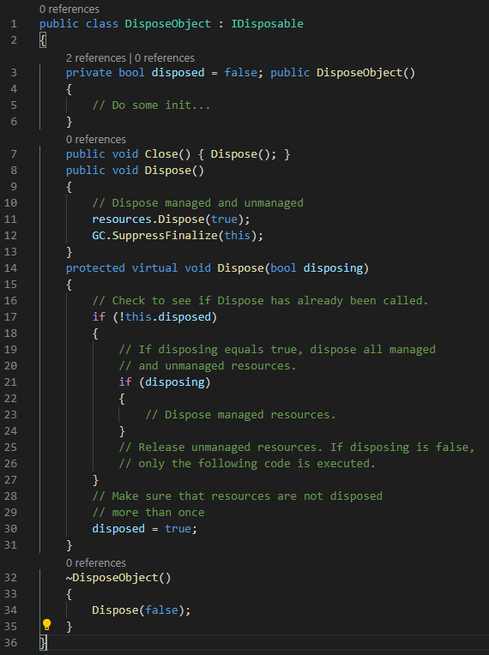
Finalization
Finalization sker under garbage collection.
Garbage collectoren kalder en Finalize metoode hos et object
Denne metode sørger for at ryde den virtuelle memory.
Ikke kun for selve objektet men yderligere afhængige reference som optager hukommelse
Det tager ekstra tid for compileren at udføre en finalize metode.
Derfor er det bedst at udføre oprydningen selv, ved eks. Idisposable pattern.

Slide 15
Demo

